Slide 1
Základní mikrobiologický rozbor vody

Slide 2

Voda
Přirozené stanoviště bakterií
Množství a zastoupení závisí na přítomnosti kyslíku a zdrojích uhlíkaté a dusíkaté výživy
Ve vodě přítomné bakterie můžeme rozdělit do 3 skupin:
  Autochtonní vodní bakterie – typické vodní bakterie
  Půdní bakterie – dostávají se do vody splavováním půdy
  Střevní bakterie – ze střev člověka a zvířat, jen krátkodobě
Notes:
Strevni – krátkodobo lebo voda pre ne neni vhodným stanovišťom

Slide 3
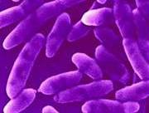
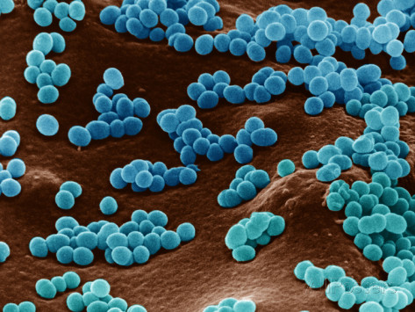
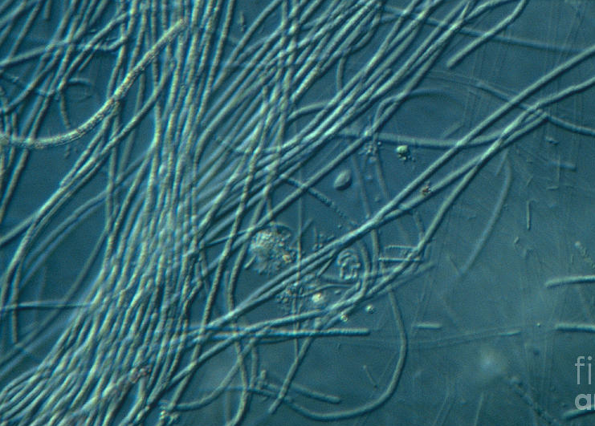
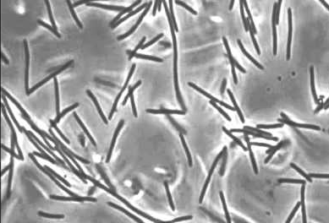
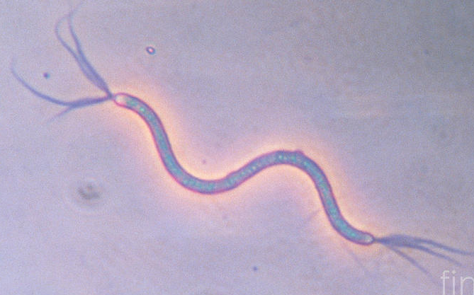
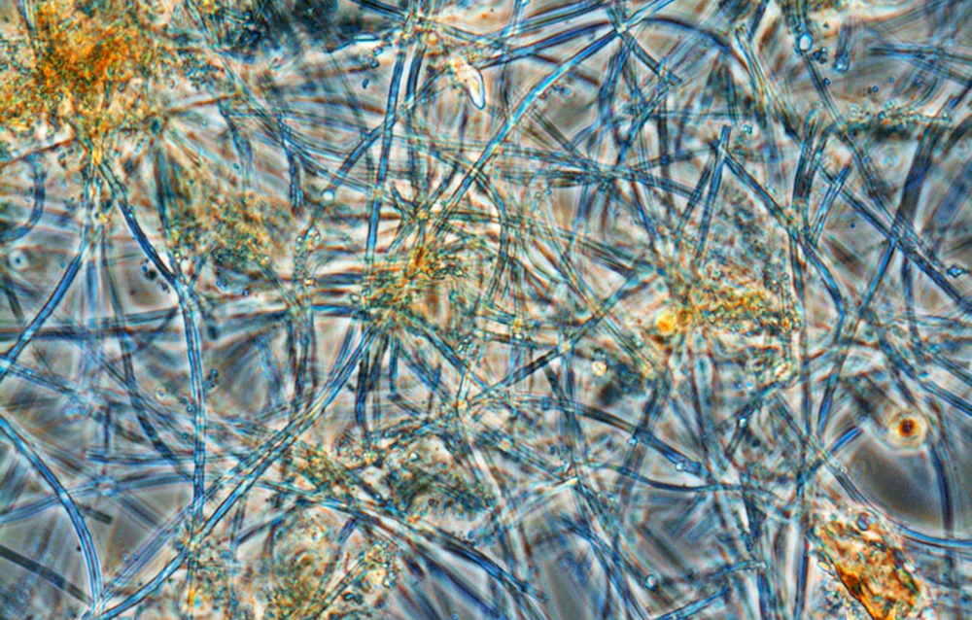
Autochtonní vodní bakterie
Chromobacterium
Micrococcus
Sphaerotillus
Flavobacterium
Spirillum
Leptothrix
Notes:
Spirillum – stojace vody bohaté na org. Látky
Chromobacterium violaceum – G-, FAN, kokotyčka, súčasť bežnej vodnej flóry,produkuje prírodné antibiotikum violacein (môže byť vhodné pre liečbu rakoviny), výnimočne napadá ľudí, spôsobuje kožné lézie, abscesy
Flavobacterium – G-, tyčka, pôda, voda, niektoré druhy spôsobujú ochorenie rýb
Micrococcus – G+, voda, pôda,
Sphaerotillus – vodný MO, spájaný so znečistenou vodou, najskôr sa myslelo že to je huba, ale je to filamentózna baktéria
Leptothrix – G-, voda, mierne kyselá voda s malými koncentráciami org. Látok, oxiduje železo a mangán a vytvára oranžový precipitát

Slide 4
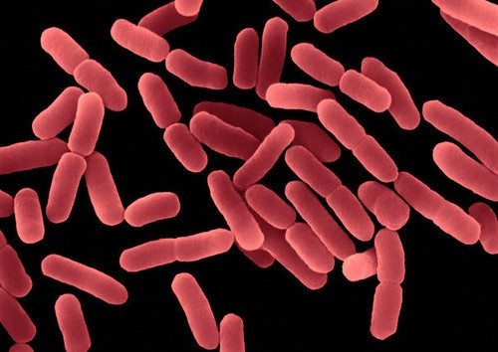
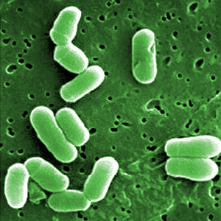
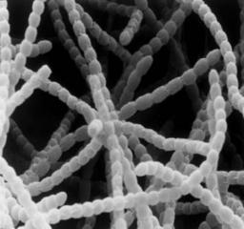
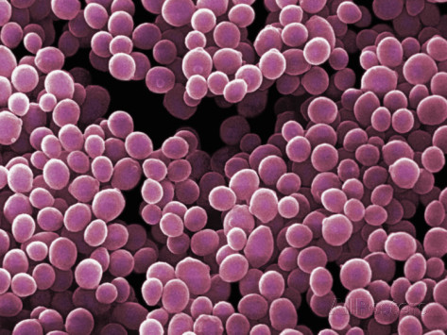
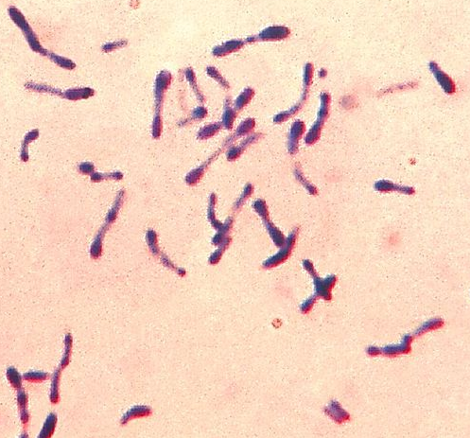
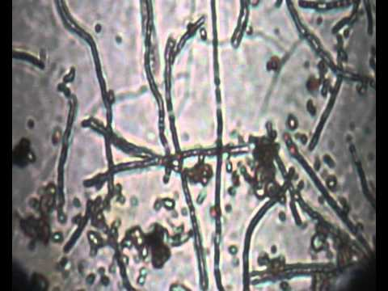
Půdní bakterie
Bacillus
Corynebacterium
Streptomyces
Micrococcus
Notes:
Zaskrt
70% antibiotiká
Antrax – kožný, pľúcny, črevný (dostane sa do kontaktu s pokožkou, vdýchneš, zješ), maso zo zvieratiek co zjedli spory, Pasteur vyvinul vakcinu

Slide 5
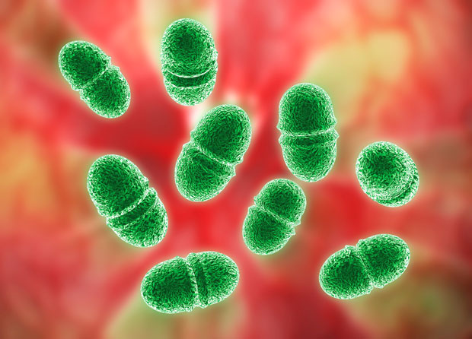
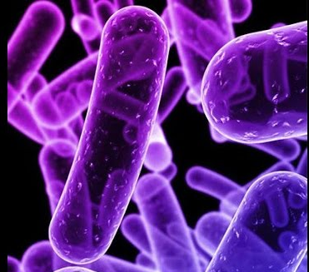
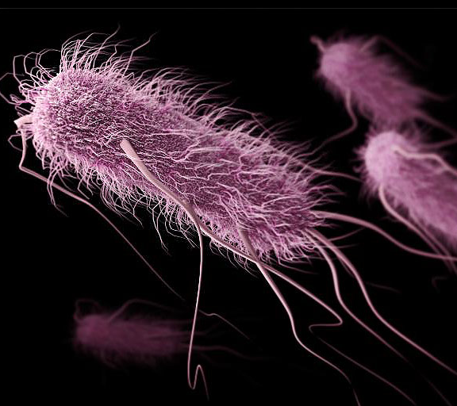
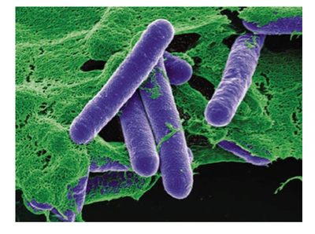
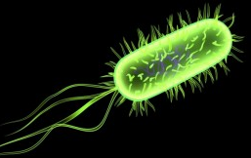
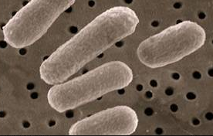
Střevní bakterie
čeleď Enterobacteriaceae
Enterococcus faecalis
Salmonella
E. coli
„Shigella“
Clostridium

Slide 6
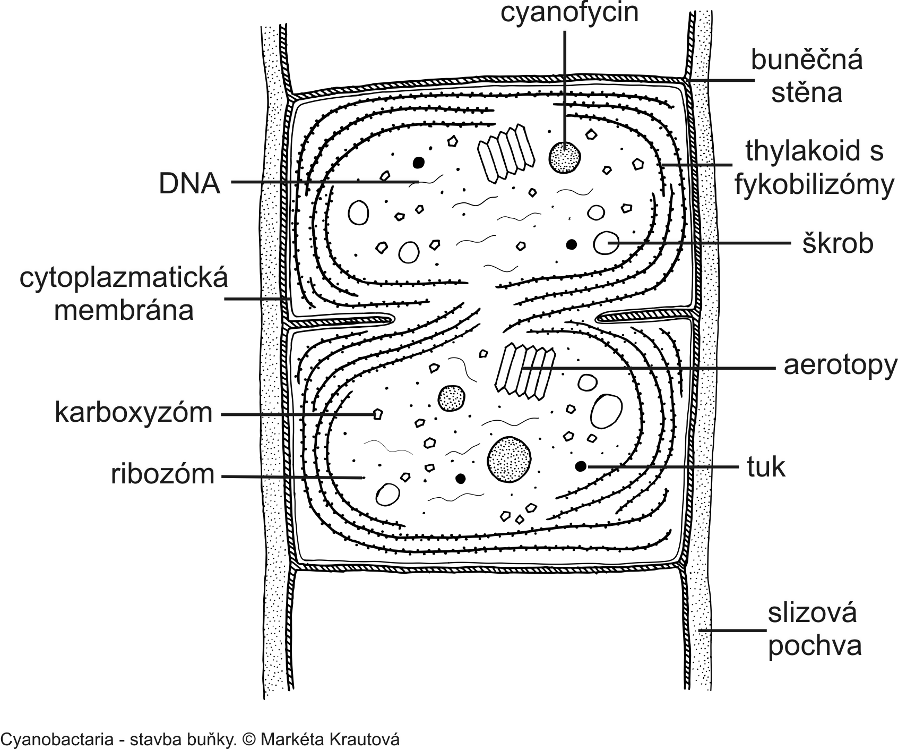
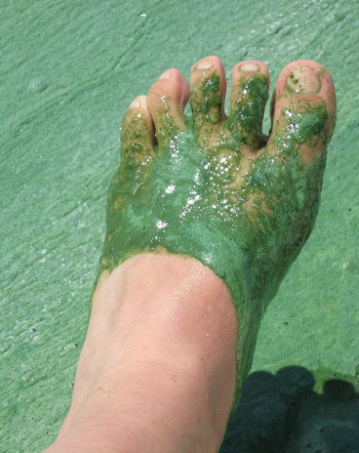
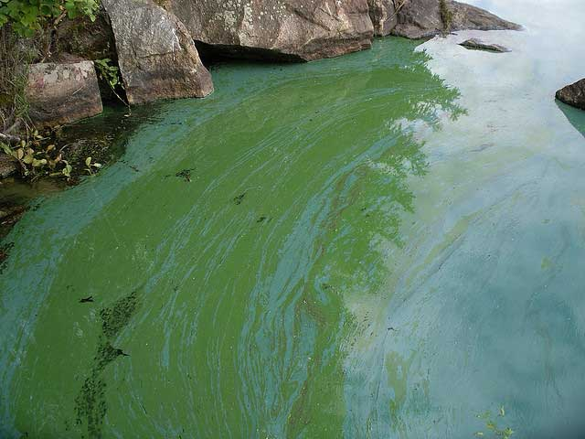
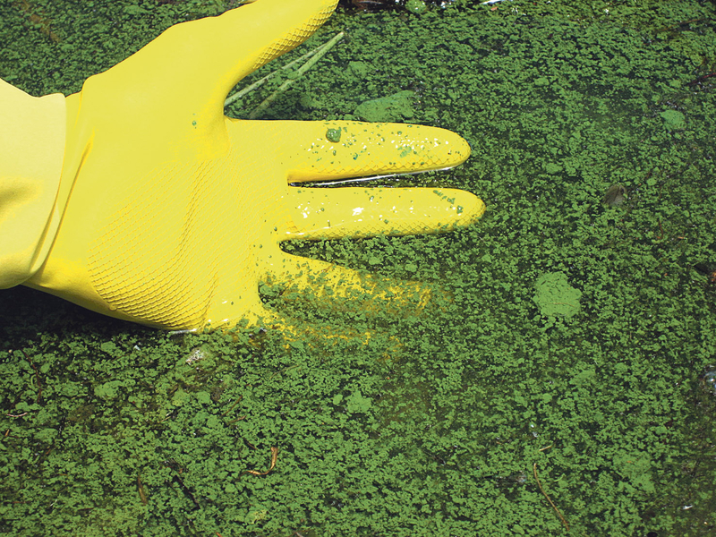
Sinice = Cyanobacteria
Prokaryota, gramnegativní typ buněčné stěny
Nejstarší fotosyntetizující organizmy (3,5 miliardy let),
mají tylakoidy, na kterých jsou pigmenty, chlorofyl a fykobiliny
Schopnost přežívat nepříznivé podmínky
Vodní květ , toxiny
Notes:
Hrály rozhodující úlohu při vytváraní kyslíkatej atmosféry na zemi
Obrovská schopnosř prežívař nepriaznivé podmienky, sú vo všetkých biotopoch, aj v extrémnych
Symbiotická teorie – symbiozou vznikli z nich chloroplasty rastlín
Premnoženie v znečistených vodách spůsobuje vodný kvet – vo vačšine stojatých vod v ČR, vedia produkovař toxíny – Microcystis, ale tiež sú mnohé jedlé.

Slide 7
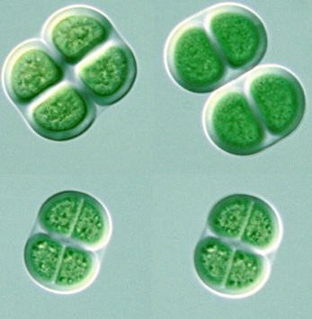
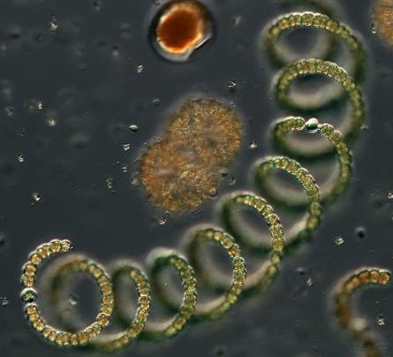
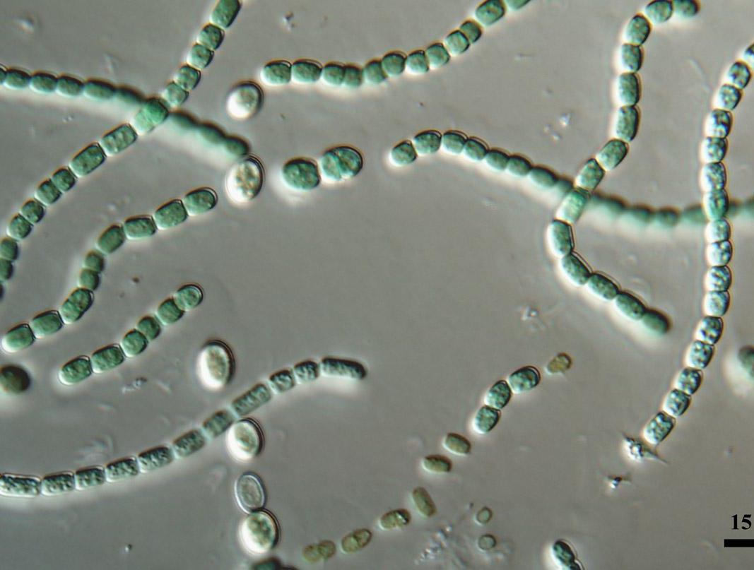
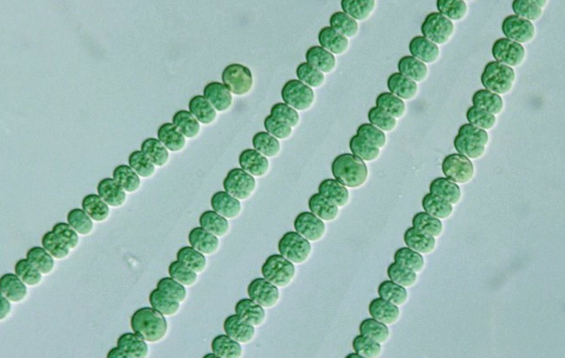
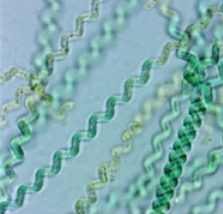
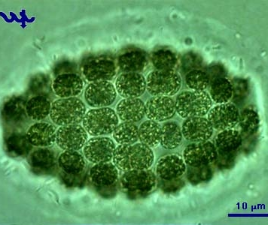
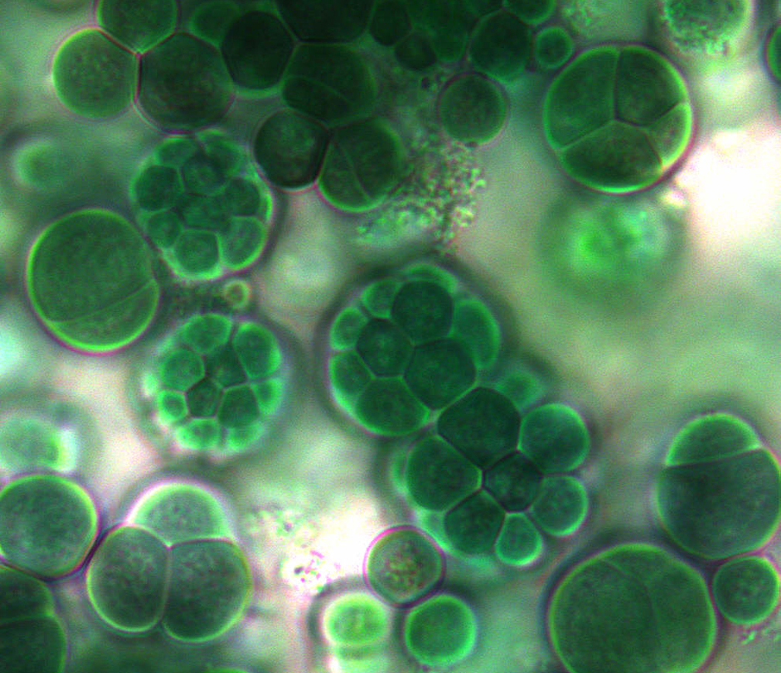
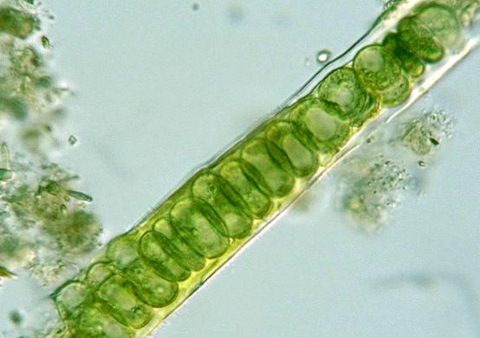
Cyanobacteria
Anabaena
Nostoc
Chroococcus
Stigonema
Spirulina
Microcystis
Pleurocapsa
Notes:
Chroococcales
Nostocales nostoc anabeana
Oscillatoriales – spirulina microcystis
Pleurocapsales
Stigonematales
Anabaena – neurotoxin, 1950 sa dostala do pitnej vody, hromadne zomieranie dobytka, USA

Slide 8
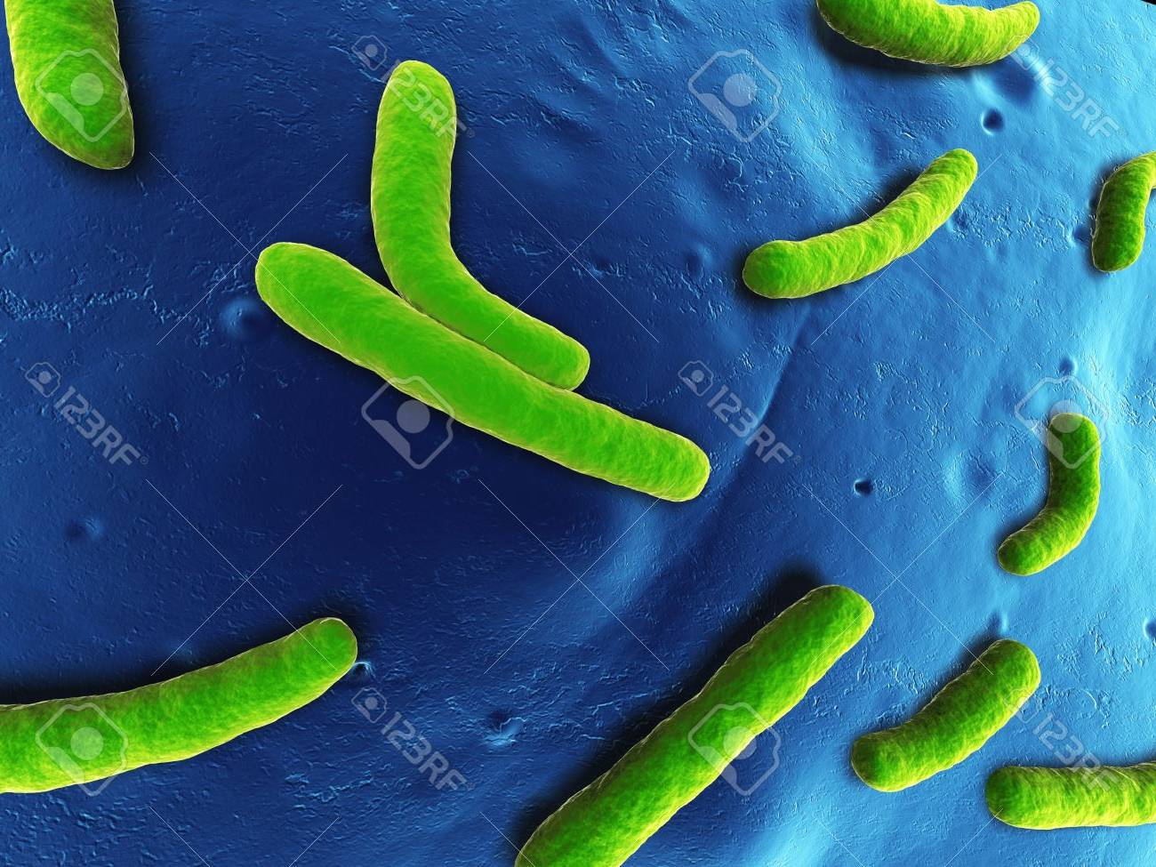
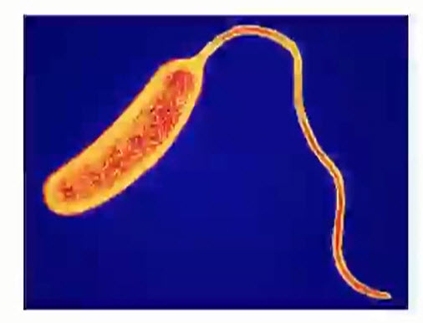
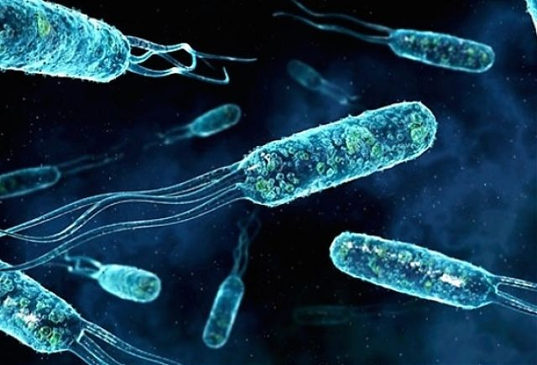
Moře a oceány
Extrémofilové, tolerance k tlaku, soli, teplotě, součást planktonu
Vibrio
Marinobacter
Aeromonas
Notes:
Vibrio vulnificus v- flesh eating

Slide 9
Mikrobiologický rozbor vody
Rutinní mikrobiologický rozbor vody nemůže stanovit všechny přítomné mikroorganizmy, ani se neprovádí stanovení všech patogenních mikroorganismů
Pro zjištění výskytu závadných bakterií se využívá stanovení tzv. indikátorových skupin bakterií – stanoví se bakterie stejného ekologického charakteru, které lze rychle a jednoduše stanovit
Na indikátorové skupiny jsou zacílené specifické testy
Rozeznáváme: Koliformní bakterie, fekální koliformní bakterie, enterokoky, mezofilní bakterie, psychrofilní bakterie, bezbarví bičíkovci a další mrtvé a živé organizmy
Pitní voda nesmí obsahovat první tři druhy bakterií

Slide 10
Stanovení počtu indikátorů obecného znečistění
1. Psychrofilní bakterie – kultivace při 22 °C
Růstové optimum bakterií – kolem 20 °C
Indikují přítomnost organických látek rychle rozložitelných bakteriemi při nízkých teplotách
Stanovují se u pitných vod, u povrchových v případe úpravy vody na pitnou
Pouze velmi vysoký počet znamená přítomnost mnoha organických látek ve vodě
2. Mezofilních bakterií – kultivace při 37 °C
Jsou to aerobní bakterie rostoucí při 37 °C
Indikují znečistění mikroflórou teplokrevných živočichů a člověka
Je povolen pouze jejich nízký počet

Slide 11
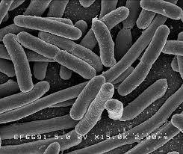
Stanovení indikátorů fekálního znečistění
Indikátory fekálního znečistění – koliformní bakterie a enterokoky, bakterie vyskytující se ve střevě
Koliformní bakterie
Gramnegativní bakterie z čeledi Enterobacteriaceae
Jejich přítomnost je důkazem znečistění fekáliemi
Při kultivaci na selektivně-diagnostických půdách rozkládají laktózu
Většinou živné média s laktózou
Zástupce: Escherichia coli (trávící trakt teplokrevných živočichů),
Enterobacter, Citrobacter, Klebsiella, „Shigella“
V případe detekce, je třeba rozšířit rozbor o jejich stanovení

Slide 12
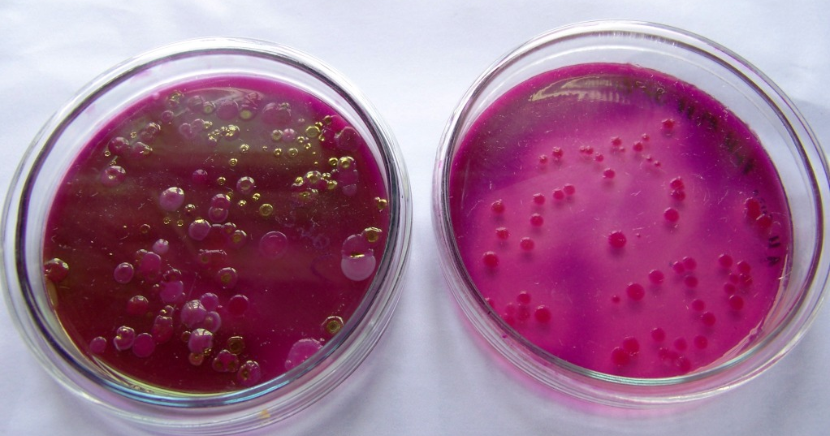
Koliformní bakterie - stanovení
Endo agar
Selektivně diagnostické médium
Rostou tu jen G- bakterie
Bazický fuchsin eliminuje růst G+
Shiffovo reagens indikuje štěpení laktózy
Laktózapozitivní koliformní bakterie rostou tmavorudě, médium také zčervená
Laktóza negativní jsou růžové až průhledné, nezahrnují se do výpočtu
37 °C

Slide 13
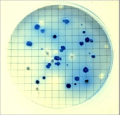
Koliformní bakterie - stanovení
Teplotní test
Potvrdí čerstvé fekální znečištění
Test při 44 °C na mFC médiu s laktózou
Laktóza pozitivní kolonie budou fialové až tmavomodré, negativní světlerůžové a šedé.

Slide 14
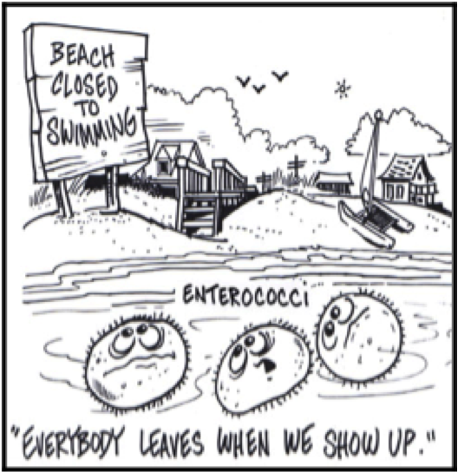
Enterokoky
Fakultativně anaerobní grampozitivní koky, vyskytující se v trávicím traktu člověka a živočichů
Oproti koliformním jsou více termorezistentní a odolní vůči vplyvům prostředí
Jsou významný indikátor čerstvého fekálního znečištění, především v pitných vodách
Enterococcus faecalis, Enterococcus faecium

Slide 15
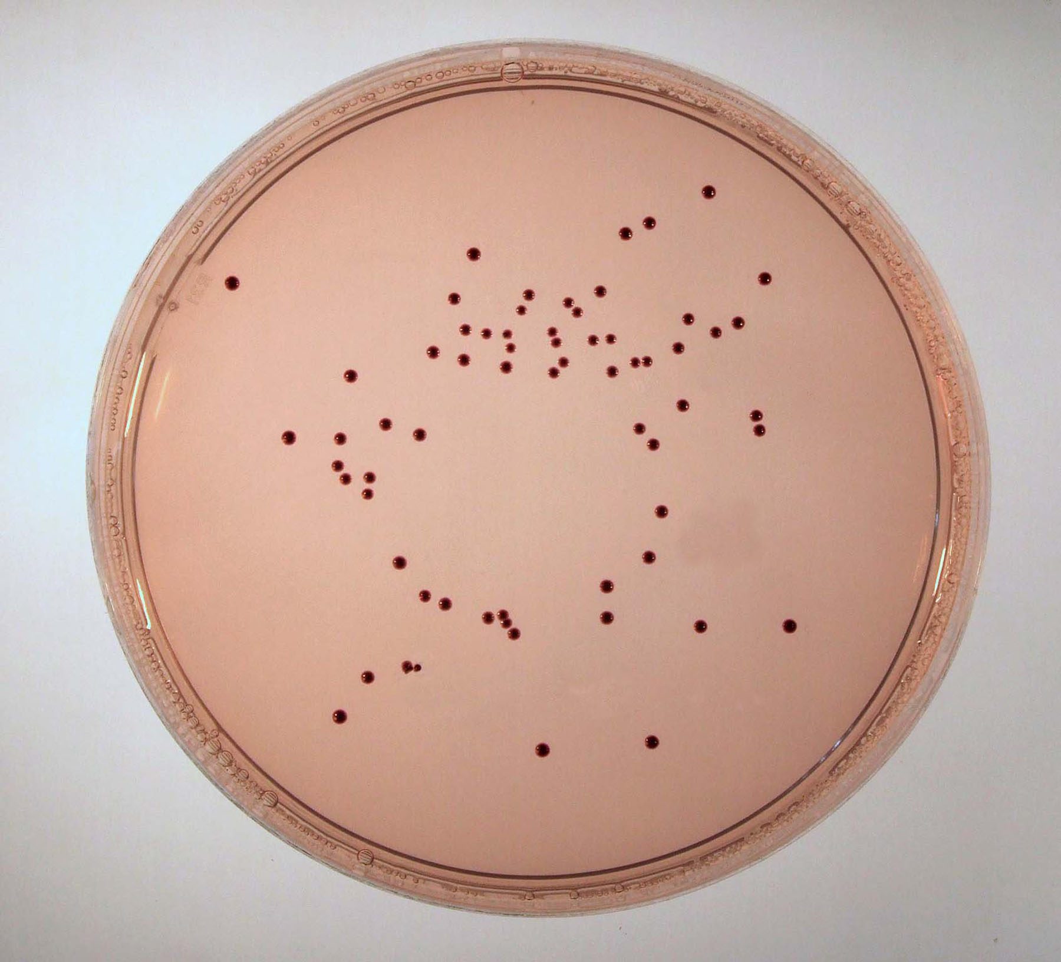
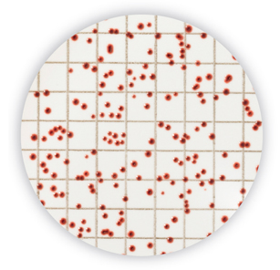
Enterokoky - stanovení
Selektivní médium pro enterokoky: Slanetz-Bartley agar (azid sodný a tetrazolium chlorid).
Počítáme červené kolonie nebo kolonie s červeným středem, nepočítáme bílé, bezbarevné a kolonie menší než 2 mm.
Inkubujeme 48 h při 44 °C, tím odlišíme enterokoky od streptokoků – enterokoky jsou termorezistentní

Slide 16
Postup ve cvičení
Stanovení celkového počtu bakterií (psychrofilních a mezofilních)= obecné znečistění
Univerzální médium TYEA (trypton yeast extract agar)
Stanovení indikátorových skupin bakterií = fekální znečistění
Selektivní média Endův agar, mFC agar, Slanetz-Bartley médium
Notes:
Tyea – dovoluje rast sirokej skale vodnych autochtonnych bakterii, pocitame kolonie jak při plotnovke, vsetky kolonie schopne rastu při 22 a 37 stupnoch.

Slide 17
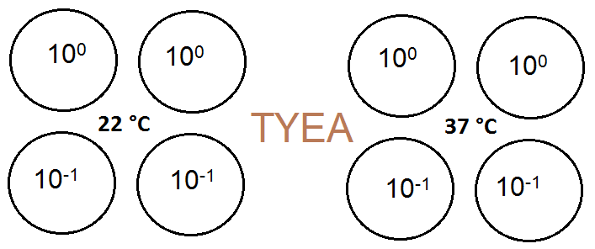
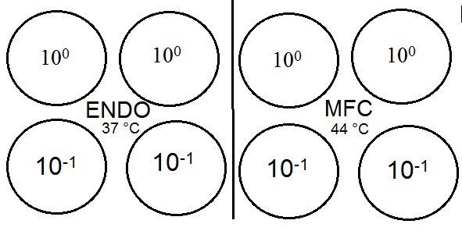
Postup
Pitná voda - předpokládáme mnohem nižší zastoupení indikátorových skupin bakterií, proto pracujeme s neředěným vzorkem a s ředěním 10⁻¹ (500 µl a 4500 µl)
8 misek TYEA agar, 4 misky Endo, 4 misky mFC
Povrchová voda - očekáváme tu více bakterií – pracujeme s ředěním 10⁻¹ a 10⁻²
8 misek TYEA agar , 4 misky Endo, 4 misky mFC, 1 miska SB

Slide 18
Pitná voda: (neředěná + ředění 10⁻¹ )
Do 4 misek (2 misky 22 °C, 2 misky 37 °C) pipetovat 1 ml neředěné vody a zalét TYEA agarem
Do 4 misek (2 misky 22 °C, 2 misky 37 °C) pipetovat 1 ml ředěné vody a zalét TYEA agarem
Endo agar: 100 µl neředěné (2 misky) a 100 µl ředěné (2 misky) vody na agar, rozhokejkovat
mFC agar: 100 µl neředěné (2 misky) a 100 µl ředěné (2 misky) vody na agar, rozhokejkovat
Povrchová voda (10⁻¹ a 10⁻² )
Do 4 misek (2 misky 22 °C, 2 misky 37 °C)napipetovat 1 ml 10⁻¹ vody a zalét TYEA agarem
Do 4 misek (2 misky 22 °C, 2 misky 37 °C)napipetovat 1 ml 10⁻² vody a zalét TYEA agarem
Endo agar: 100 µl 10⁻¹ (2 misky) a 100 µl 10⁻² (2 misky) vody na agar, rozhokejkovat
mFC agar: 100 µl 10⁻¹ (2 misky) a 100 µl 10⁻² (2 misky) vody na agar, rozhokejkovat
SB agar: profiltrovat vodu, položit filtr na SB médium
Kultivace: TYEA na 22 °C a 37 °C, Endo 37 °C, mFC 44 °C, SB 44 °C

Slide 19
Hodnocení
Počítání kolonií na 1 ml – pozor na přepočet!!! (0,1 x 1 ml na misku!!!)
Enterokoky v pitné vodě přepočítat na 100 ml
Voda pro hromadné zásobování (více než 100 osob) nesmí
obsahovat více než:
200 psychrofilních a 20 mezofilních bakterií na 1 ml
0 koliformních či enterokoků na 100 ml
Voda pro individuální zásobování (studny; méně než 100 osob)
nesmí obsahovat více než:
500 psychrofilních a 100 mezofilních bakterií na 1 ml
0 koliformních či enterokoků v 10 ml

Slide 20
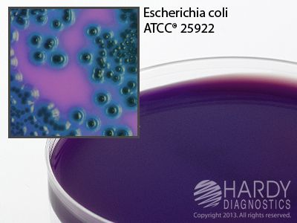
mFC – počítať modré kolónie
Endo – počítať tie tmavo červené/tmavo ružové alebo s kovovým leskom, nie svetlo ružové
TYEA – spočítať všetky kolónie
SB – červené kolónie = enterokoky

